Slide 1
Муниципальное казенное общеобразовательное учреждение «Аннинская средняя общеобразовательная школа с углубленным изучением отдельных предметов» п.г.т. Анна Воронежской области
А. Барто «Перед сном».
Белокопытова Марина Николаевна, учитель начальных классов

Slide 3
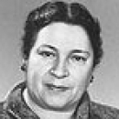
Агния Львовна Барто
(1906-1981 гг.)
Вопрос о школе, где учат писать стихи, задал однажды известной писательнице Агнии Барто мальчик-первоклассник.
Она ответила: «Сколько живу, а школы такой не встречала. Училась я в самой обыкновенной московской школе. Там же и стихи писать начала. Ещё в младших классах».
Вообще-то Агния Барто собиралась стать балериной, даже училась в хореографическом училище, но желание писать детские книги оказалось сильнее.

Slide 4
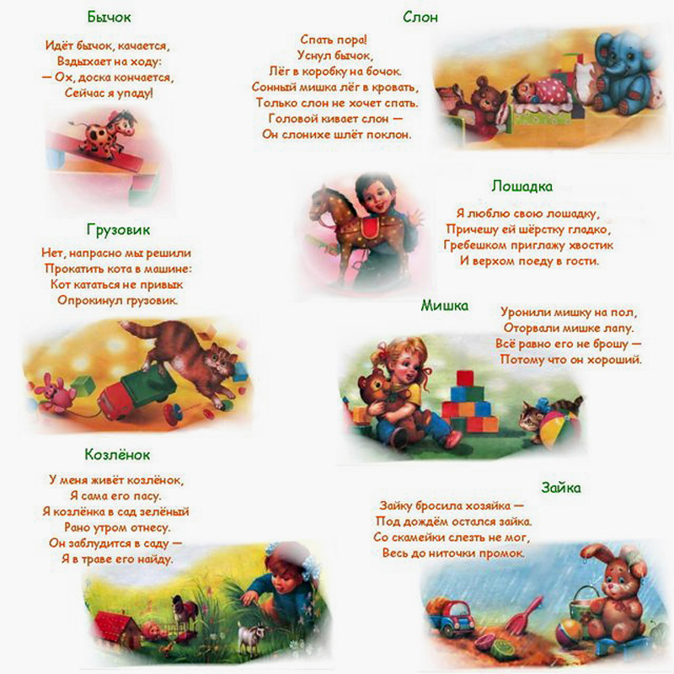

Slide 6
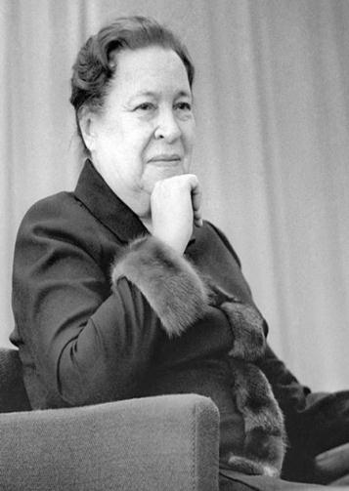
Однажды какой-то мальчик, позвонив писательнице по телефону, сказал с обидой:
- Зачем вы про меня написали? Это все неправда!
- Почему ты решил, что это про тебя?
- Так в классе все говорят.
- А тебе сколько лет?
- Десять.
- А я эти стихи написала пятнадцать лет назад, когда тебя и на свете не было...
Не случалось ли нам узнавать в её героях себя?..

Slide 7
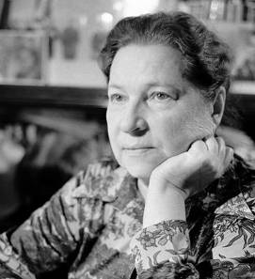

Slide 8
В 1940-1950 годы А.Л.Барто работает над сценариями детских кинофильмов «Подкидыш», «Слон и веревочка», «Алёша Птицын вырабатывает характер»

Slide 9
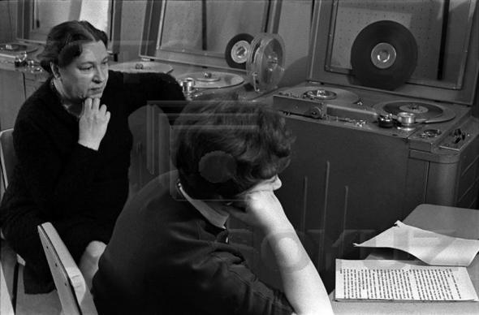

Slide 10
И вот он начал
Свой рассказ:
— Они ползут,
А он им — раз!
А тут как раз
Она ползла,
А он как даст ему
Со зла!
Они ей — раз!
Она им — раз!
Но тут как раз
Её он спас,
Он был с ней
Заодно...
Ух, сильное кино!
Нет, видно, я еще мала:
Я ничего не поняла.
СИЛЬНОЕ КИНО
Заранее, заранее
Все было решено:
У школьников собрание,
Потом у них кино.
Домой придет
Мой старший брат,
Он мне расскажет
Все подряд,
Он объяснит мне,
Что к чему.
А я большая!
Я пойму.

